Slide 1

Das Motiv der Traumwarnung in der Literatur

Slide 2
Inhalt
Geschichte von Träumen in der Literatur
Traumwarnung im Gilgamesch Epos
Träume auf der ersten Tafel
Träume auf der zweiten Tafel
Fragestellungen
Beispiele für Traum(warnungen) in der Literatur
Funktion von Träumen in der Literatur
Quellen

Slide 3
"Träume sind Rufe aus der Tiefe. Seit Menschengedenken versuchen Weise und Wissenschaftler, den Ruf als Hilferuf zu Verstehen und zur Wegfindung zu nutzen." -Ulla Hahn

Slide 4
Traum(warnung) in der Literatur
Erste Erwähnung des Traums in der Literatur im Gilgamesch Epos
Träume spielen wichtige Rolle in der Bibel und im Christentum
Motiv wird in der Antike aufgegriffen, z.B. vom griechischen Dramatiker Sophokles: Träume erhalten verschiedene Funktionen, sie warnen vor Gefahren, vermitteln Lehren, kündigen Ereignisse an, etc.
Im 16. Jhd. Tauch das Motiv vermehrt in Deutschland auf ( Bauerntraum)
Im 19 Jhd. Taucht das Motiv häufig in der Romantik auf
Im 20. Jhd. Bekommt der Traum durch die psychoanalytische Analyse Sigmund Freuds eine neue Bedeutung
Auch Surrealismus und Expressionismus griffen das Motiv auf

Slide 5
Traumwarnung im Gilgamesch Epos
"Die ersten sieben der insgesamt zwölf Tafeln des Epos berichten zu einem ' Drittel von Träumen und deren Deutungen. Die im Epos vorkommenden Träume haben die Funktion, die Pläne ' des Gottes den Menschen mitzuteilen, damit sie sich nach ihnen richten können."

Slide 6
Träume in der ersten Tafel
Der Halbgott Gilgamesch wird als schrecklicher Herrscher über seine Stadt Uruk beschrieben
das Volk beschwert sich bei den Göttern, welche als Antwort Engidu, einen haarigen Wilden, der mit einer Herde Schafe vor Uruk lebt, schicken
Gilgamesch träumt vom Kampf und seiner späteren Freundschaft mit Engidu, Gilgameschs Mutter Ninsun analysiert diese Träume
Engidu wird von einem Jäger entdeckt, dieser berichtet seinem Vater und schließlich Gilgamesch von ihm
Gilgamesch schickt eine Geweihte, um Engidu zu 'zähmen', indem sie ihn verführt, ihr gelingt dies und sie bringt Engidu dazu, sich zu Gilgamesch aufzumachen
Es folgt der Kampf zwischen Engidu und Gilgamesch, anschließend der Beginn ihrer Freundschaft
Text hinzufügen

Slide 7
Träume in der vierten Tafel
Gilgamesch und Engidu machen sich auf, den Zedernwald von Chumbaba zu befreien
Auf der Reise hat Gilgamesch immer wieder Träume von Feuer, Tod und davon, dass ein Berg einstürzt
Engidu beruhigt Gilgamesch und deutet die Träume als Zeichen, dass sie den Kampf gewinnen werden
Tatsächlich besiegen die Freunde Chumbaba und kehren siegreich nach Uruk zurück

Slide 8
Wie werden die Träume Gilgameschs widergegeben? Wie werden sie dargestellt?
Wann tauchen die Traumwarnungen auf?
Wie reagieren die Protagonisten auf die Träume?
Welche Bedeutung/welchen Zweck haben sie? Wie wirken sie sich auf den Handlungsverlauf aus?
(Welche "Arten" von Träumen werden beschrieben?)

Slide 9
Literaturbeispiele mit Traumwarnungen
'Der träumende Bauer'
Clemens Brentano "Hörst du, wie die Brunnen rauschen?" (Romantik)
Griechische Mythologie
Bibelgeschichten
Heinrich von Kleist, z.B. 'Der Prinz von Homburg', 1809/10
Sigmund Freud: 'Traumdeutung', 1899
Cao Xueqins "Traum der roten Kammer"

Slide 10
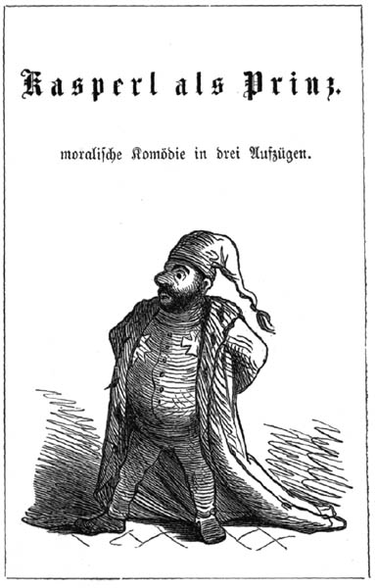
Der träumende Bauer
Motiv taucht im 16. Jhd. Im heutigen Deutschland auf
Z.B. Franz Graf von Pocci: 'Kasperl als Prinz'
http://gutenberg.spiegel.de/buch/-2213/7

Slide 11
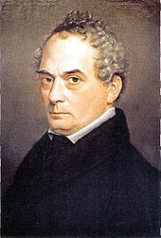
Clemens Brentano
Hörst du, wie die Brunnen rauschen? (1778 - 1842)
Hörst du, wie die Brunnen rauschen,
Hörst du, wie die Grille zirpt?
Stille, stille, laß uns lauschen,
Selig, wer in Träumen stirbt.
Selig, wen die Wolken wiegen,
Wem der Mond ein Schlaflied singt!
O, wie selig kann der fliegen,
Dem der Traum den Flügel schwingt,
Daß an blauer Himmelsdecke
Sterne er wie Blume pflückt:
Schlafe, träume, flieg, ich wecke
Bald Dich auf und bin beglückt.

Slide 12
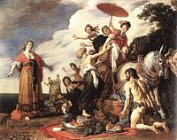
Griechische Mythologie
Homers Odyssee: http://www.gottwein.de/Grie/Homer.php
Träume und Traumdeutung in der Antike: http://www.fachdidaktik.klassphil.uni-muenchen.de/forschung/didaktik_waiblinger/marion_giebel/traeume_u_traumdeut.pdf
https://de.wikipedia.org/wiki/Oneiroi#Tr%C3%A4ume_in_der_r%C3%B6mischen_Mythologie

Slide 13
Bibel,Mose: Jakobs Traum
10 Und Jakob zog aus von Beerseba und ging nach Haran. 11Und er gelangte an einen Ort und übernachtete dort; denn die Sonne war untergegangen. Und er nahm einen von den Steinen des Ortes und legte ihn zu seinen Häupten und legte sich nieder an diesem Ort. 12 Und er träumte: Und siehe, eine Leiter war auf die Erde gestellt, und ihre Spitze rührte an den Himmel; und siehe, Engel Gottes stiegen auf und nieder an ihr. 13 Und siehe, der HERR stand über ihr und sprach: Ich bin der HERR, der Gott Abrahams, deines Vaters, und der Gott Isaaks; das Land, auf dem du liegst, dir will ich es geben und deinen Nachkommen. 14 Und dein Same soll werden wie der Staub der Erde, und du wirst dich ausbreiten nach Westen und nach Osten und nach Norden und nach Süden hin; und in dir und in deinen Nachkommen sollen gesegnet werden alle Geschlechter der Erde. 15 Und siehe, ich bin mit dir, und ich will dich behüten überall, wohin du gehst, und dich zurückbringen in dieses Land; denn ich werde dich nicht verlassen, bis ich getan, was ich zu dir geredet habe. 16 Und Jakob erwachte von seinem Schlaf und sprach: Wirklich, der HERR ist an diesem Ort, und ich wusste es nicht! 17 Und er fürchtete sich und sprach: Wie furchtbar ist dieser Ort! Dies ist nichts anderes als Gottes Haus, und dies die Pforte des Himmels. 18 Und Jakob stand frühmorgens auf und nahm den Stein, den er zu seinen Häupten gelegt hatte, und stellte ihn auf als Denkmal und goss Öl auf seine Spitze. 19 Und er gab diesem Ort den Namen Bethel; aber im Anfang war Lus der Name der Stadt. 20 Und Jakob tat ein Gelübde und sprach: Wenn Gott mit mir ist und mich behütet auf diesem Weg, den ich gehe, und mir Brot zu essen gibt und Kleider anzuziehen, 21 und ich in Frieden zurückkehre zum Haus meines Vaters, so soll der HERR mein Gott sein. 22 Und dieser Stein, den ich als Denkmal aufgestellt habe, soll ein Haus Gottes sein; und von allem, was du mir geben wirst, werde ich dir gewisslich den Zehnten geben.

Slide 14
Funktionen von Träumen in der Literatur
Warnung und Ankündigung vor/von Ereignissen
Vermitteln Lehren und Einsichten
Lenkung des Handlungsverlaufs
Wirft beim Leser die Frage auf, ob und inwiefern sich der Traum erfüllen wird ( zunächst sinkt die Spannung zwar, wird langfristig aber wieder aufgebaut)
Der Leser weiß im Gegensatz zum träumenden Protagonisten häufig über die Gründe des Traumes Bescheid

Slide 15
Quellen
Ortrud Grön: "Pflück dir den Traum vom Baum der Erkenntnis"
https://www.buecher-wiki.de/index.php/BuecherWiki/Traum
http://www.freud-biographik.de/traumb2.htm
Gilgamesch Epos (Originaltext)
https://www.bibelstudium.de/articles/783/jakobs-traum.html
https://www.br.de/fernsehen/ard-alpha/sendungen/klassiker-der-weltliteratur/cao-xueqin-der-traum-der-roten-kammer-china-100.html

